Slide 1
CAPACITACIÓN EN MATERIA DE PROTECCIÓN CIVIL
ENAPROC
16 de enero, 2019

Slide 2
Antecedentes en el estado de PUEBLA
Habitantes: 6,183,320
Municipios: 217
Los principales peligros identificados en el estado son: susceptibilidad de laderas, inundaciones, tormentas eléctricas, sequias, granizo y sustancias inflamables.
Estudiantes en el TBGIR (1,118 inscritos con 213 egresados), con una eficiencia terminal del 19.1%.

Puebla
Sustancias químicas peligrosas almacenadas
por municipio en el estado de Puebla

Slide 3
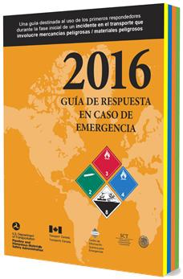
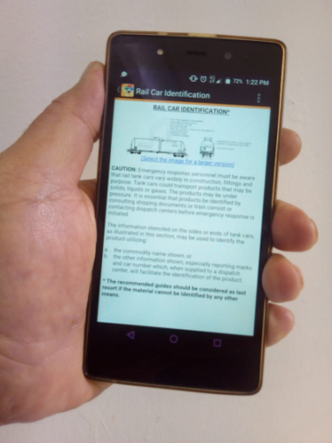
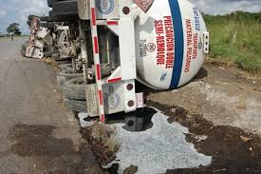
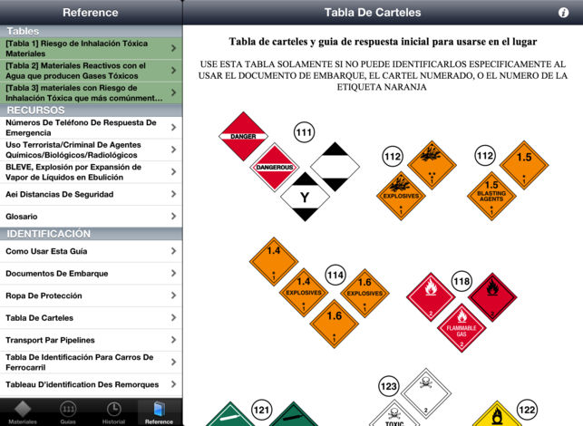
Atención de emergencias en trasporte

Slide 4
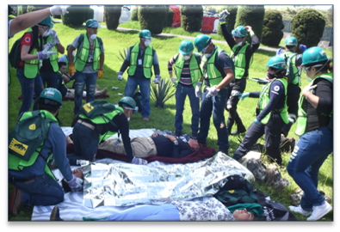
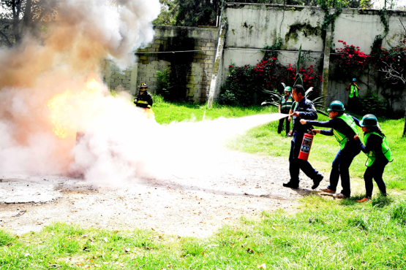
Acciones propuestas para los tres estados.
Implementación del Curso Equipos Comunitarios de Respuesta a Emergencias (CERT), para formar instructores en cada uno de los estados (5 participantes).

Slide 5
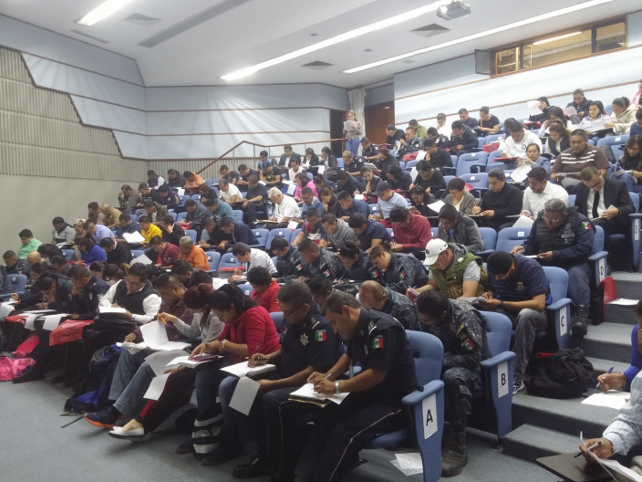
Acciones propuestas
Capacitación en tiempo real vía WebEx.
Curso a distancia para personal de Protección Civil y del Sector Salud sobre “Apoyo Psicológico de primer contacto para Emergencias o Desastres”.
Curso a distancia sobre “Elaboración de Programas especiales de Protección Civil de acuerdo al Riesgo” para su posterior certificación.

Slide 7
Ing. Enrique Bravo Medina
Director de la Escuela Nacional de Protección Civil
Tel: 54246100 Ext. 17113
Correo electrónico: ebm@cenapred.unam.mx

